Slide 1
제7회 ICT 스마트 디바이스 전국 공모전 참가 안내
□ 공모전 개요
ㅇ 공 모 명 : 제7회 ICT 스마트 디바이스 전국 공모전
ㅇ 공모주제 : ICT 스마트 디바이스
(AI, IoT, AR/VR, 5G 등 ICT 기술을 활용해 사람에게 편의를 제공하는 디바이스)
* 시장에 출시되지 않은 제품으로 웨어러블, 홈/가전, 이동수단, 도시, 공장, 농/수/축산업, 공공분야 등
다양한 분야 제안 가능
* 비대면 서비스 지원 디바이스는 가점 부여
ㅇ 참가자격
- 일반부분: 중ㆍ고등학생, 대학(원)생, 예비창업자, 일반인 등
- 기업부분: 중소ㆍ벤처ㆍ스타트업 등 소규모 기업
ㅇ 공모기간 : (접수) 2020. 6. 15(월) ～ 8. 3(월) 17:00까지
ㅇ 시상내역 : 과학기술정보통신부장관상 및 디바이스 제작비 총 4,500만원 지원
ㅇ 주 최 : 과학기술정보통신부
ㅇ 공동주관 : 정보통신기획평가원, 정보통신산업진흥원, 경기도경제과학진흥원,
대구테크노파크 모바일융합센터, 한국정보통신기술협회, 충북과학기술혁신원,
전주정보문화산업진흥원, 용인시디지털산업진흥원, 스마트기술진흥협회
□ 수상자 혜택(본선진출 30팀 대상 중 선정)
① 제품화지원 및 장비활용 등 지원
② ICT융합 품질인증 획득 지원(수상자 선택사항)
③ 2021년 MWC 전시참가 기업 선정시 우대
 |  | 구분 | 기업 부문 |  | 일반 부문
 |  |  | 수상 | 시상내용 | 수상 | 시상내용
결선 |  | 대상 | 1 | 과학기술정보통신부장관상 및 제작지원금 500만원 | 1 | 과학기술정보통신부장관상 및 제작지원금 200만원
 |  | 최우수상 | 2 | 정보통신기획평가원장상 및 제작지원금 300만원 | 2 | 정보통신기획평가원장상 및 제작지원금 100만원
▲
지역 예선 |  | 지역우수상 | 6 | 상장 및 제작지원금 250만원 | 6 | 상장 및 제작지원금 150만원
 |  | 지역장려상 | 6 | 상장 및 제작지원금 50만원 | 6 | 상장 및 제작지원금 30만원
 |  | 지역특별상 | 6 | 상장 및 제작지원금 20만원
<지원 인증 목록>
- ICT융합 품질인증 무료 지원
- 5G 통신모듈이 탑재된 디바이스 경우 단말 검증 무료지원
- 네트워크장비 보안성 확인 인증 무료 지원
- IPV6 인증 무료 지원 (TTA Verified 인증)
- MMoIP 인증 무료 지원 (TTA Verified 인증)
- ICT융합제품 WiFi OTA 인증 지원(80% 할인)
- ICT융합제품 통신모듈에 대한 적합성 시험 지원(80% 할인)
공모전 참가 안내 1/3
제출시 공모전 참가 안내 페이지는 삭제 요망

Slide 2
제7회 ICT 스마트 디바이스 전국 공모전 참가 안내
□ 선정절차 및 일정
- 공모접수기간 : 2020. 6. 15(월) ～ 8. 3(월) 17:00까지
※ 접수시간 이후에는 접수 불가, 반드시 접수기간(시간) 준수 요망
- 지역심사(1차 서류심사, 2차 발표심사) : 2020. 8. 12(수) ~ 8. 28(금)
* 신청서에 체크한 희망 지역에서 심사 진행(접수시 판교/송도/대구/용인/충북/전주 지역 중 택1 필수)
- 시제품 제작 지원 : 2020. 9. 7(월) ~ 10. 20(화) * 본선 진출자에 한해 진행
- 본선 : (일반부문) 2020. 10. 21(수), (기업부문) 10. 22(목)
- 결선 및 시상 : 2020. 11. 12(목)
※ 상기 일정은 변경될 수 있음
□ 공모전 참가 방법
ㅇ 접수방법
- ICT 디바이스랩 홈페이지(http://devicelab.kr) 프로그램 신청/공모전에서 접수 양식 다운로드
ㅇ 제출서류 : 참가신청서 1부(공모전 참가 약관, 개인정보 이용 제공 활용 동의서 각 1부 포함)
ㅇ 문의처 : 제7회 ICT 스마트 디바이스 전국 공모전 운영사무국
스마트기술진흥협회 02-6248-3502~3 / kidia@kidia.or.kr
ㅇ 유의사항
- 공모전 참가지역의 선택은 발표심사 등을 위한 직접 방문이 용이한 인접지역으로 선택해야 원활한 진행이 가능함
* 판교 : 경기도 성남시 분당구 판교로 289번길 20 스타트업 캠퍼스 A동(1동) 3층 ICT 디바이스랩 판교
* 송도 : 인천시 연수구 벤처로 82 정보통신산업진흥원 ICT 디바이스랩 송도
* 용인 : 경기도 용인시 처인구 명지로 15-20(김량장동) 용인시디지털산업진흥원 3층 ICT 디바이스랩 용인
* 충북 : 충북 청주시 청원구 오창읍 각리 1길 7(2층) ICT 디바이스랩 충북
* 대구 : 대구광역시 달서구 성서공단로 46-17 (재)대구테크노파크 모바일융합센터 신기술산업지원센터3동 4층 ICT 디바이스랩 대구
* 전주 : 전북 전주시 완산구 아중로 33 전주정보문화산업진흥원 IT벤처센터 2층 ICT 디바이스랩 전주
- 본 공모전의 참가, 공모전 진행과정의 참여에 있어 관련 법령 및 규정의 미숙지로 인한 불이익은 신청자의 책임임
- 선정 팀에 제재사유 발생 시 상금 등의 환수 등의 제재 조치를 취할 수 있음
- 정부기관 또는 민간에서 주최ㆍ주관하는 공모전에 동일한 아이디어로 입상한 경우는 본 공모전 입상대상에서 제외됨(본 공모전 진행기간 동안 타 공모전에 입상한 경우도 제외대상에 포함)
제7회 ICT 스마트 디바이스 공모전 접수 페이지
http://devicelab.kr/pro/contest_l.asp (로그인 필요)
공모전 참가 안내 2/3
제출시 공모전 참가 안내 페이지는 삭제 요망

Slide 3

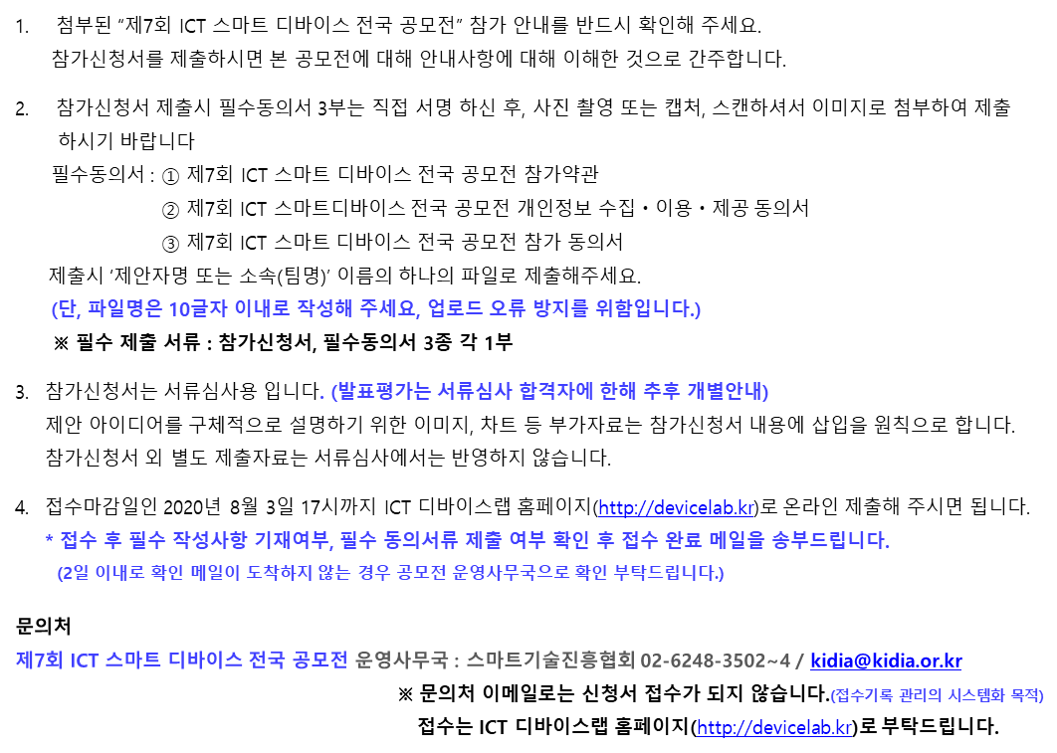
제7회 ICT 스마트 디바이스 전국 공모전 참가 안내
<공모전 아이디어 보호에 관한 안내>
1. 제출한 아이디어에 대한 권리는 창작자에게 있음
2. 아이디어가 ‘공지된 발명’에 해당하게 된 날로부터 12개월 이내에 특허 출원을 하지 않으면 그 아이디어는 공공의 소유가 되어 아이디어 제안자(발명자)라 할지라도 그 아이디어에 대한 특허를 받을 수 없고, 아이디어에 대한 권리를 주장할 수 업게 될 수 있습니다. 이 점을 유념하여 추후 아이디어를 사업화하거나 특허를 받고자 하는 아이디어 제안자(발명자)는 가급적 빠른 시일 내에(공개된 날로부터 12개월 이내)
특허 출원을 하시기 바랍니다.
* 공지된 발명 : 아이디어에 대한 설명·시연·발표, 안내책자·리플렛·작품집 배포, 박람회·전시회 전시 등을 통해 공중에 알려지거나 알려질 수 있는 상태에 놓여 있는 아이디어
** 한국 특허/실용신안/디자인 : 12개월
3. 본 공모전에 응모된 아이디어에 관한 내용을 타인에게 누설하지 아니하며, 보안장치․보안규정․비밀유지약정 등 응모된 아이디어의 비밀유지를 위한 적절한 조치를 취하고 있습니다. 다만, 본 공모전에서 수상한 아이디어에 대해서는 공모전 결과 홍보, ICT디바이스랩 성과 홍보 등의 목적에 한하여 제안자의 동의를 얻어 제3자에게 공개하거나 공유할 수 있습니다.
4. 공모전에 응모된 아이디어와 관련하여 아이디어 제안자 사이에 분쟁이 발생할 경우, 우선적으로 대화와 협상을 통하여 분쟁을 해결하도록 최선을 다하겠습니다.
공모전 참가 안내 3/3
제출시 공모전 참가 안내 페이지는 삭제 요망

